Slide 1



중국유래 신종변이 닭전염성기관지염
(3세대 QX-IBV)
대응방안
송 창 선
Dr. Chang-Seon Song
Konkuk University
1

Slide 2
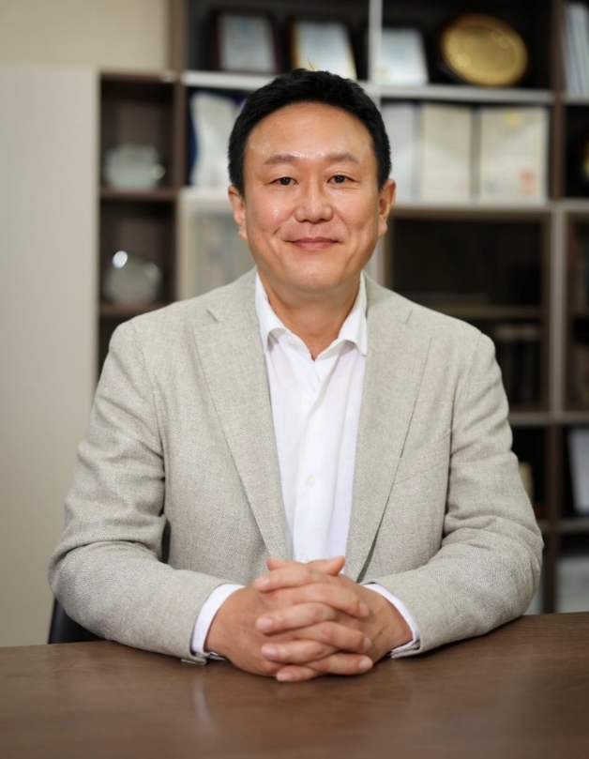
Ch. 01
연자소개
송 창 선 교수 (건국대학교 수의과대학)
현) 건국대학교 수의과대학 교수
현) 건국대학교 동문교수 협의회 회장
현) 질병관리청 인수공통감염병 대책위원회 위원
현) 국립야생동물질병관리원
야생동물질병관리위원회 위원
현) 농림축산검역본부 역학조사위원회
(HPAI, 가금질병) 위원
현) 농림축산식품부
중앙가축방역협의회 위원
전) 대한인수공통감염병학회 학회장
전) 건국대학교 수의과대학 학장
전) 한국가금학회 회장
전) 건국대학교 산학협력단 단장
박사 : The University of Tokyo 대학원
석사 : 건국대학교 대학원 수의학과
학사 : 건국대학교 축산대학 수의학과

Slide 3
목차
Chapter.1
닭전염성기관지염바이러스(IBV) 국내 유행 패턴
Chapter.2
3세대 QX-IBV / LPAI Y280 국내 발생 동향
Chapter.3
올바른 백신 선택 방법
Chapter.4
사후 관리 요령
3

Slide 4

Chapter.1
닭전염성기관지염바이러스
(IBV) 국내 유행 패턴

Slide 5
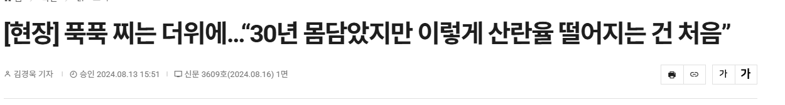
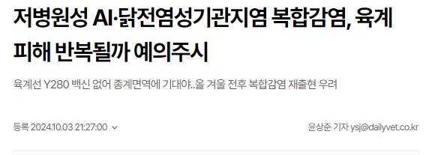
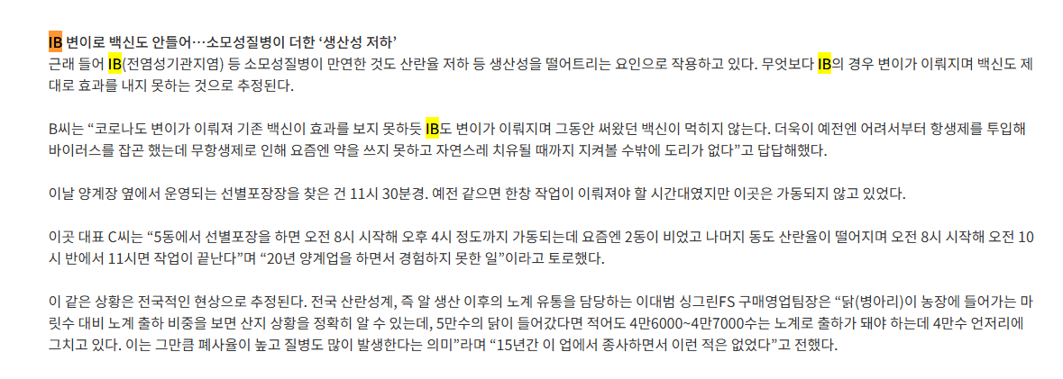
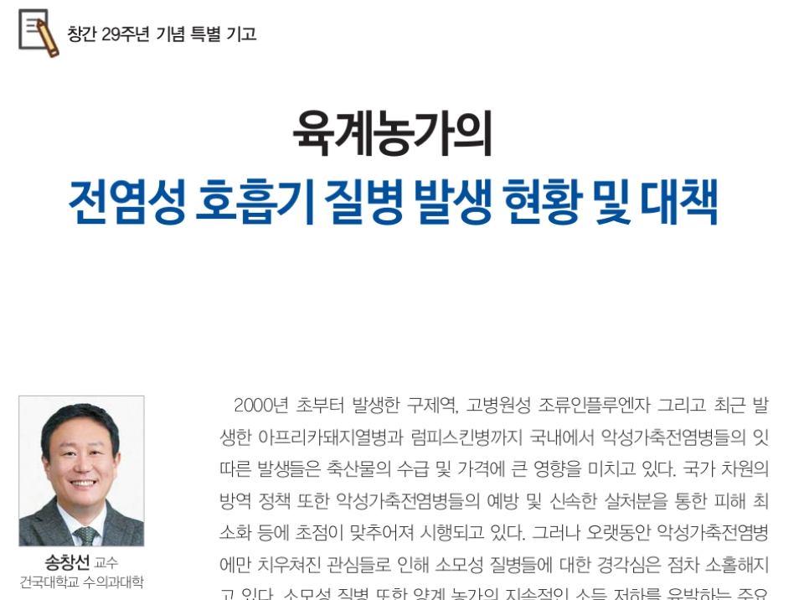
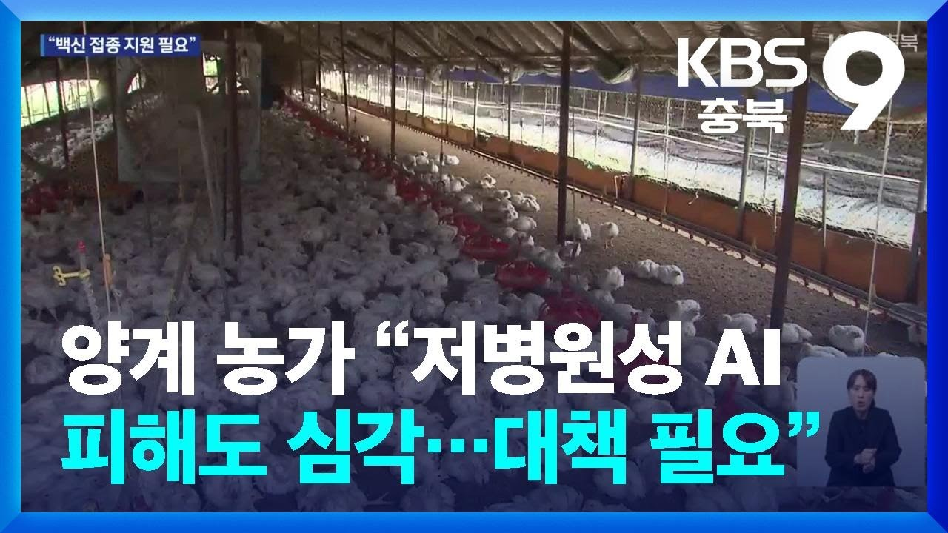
Ch. 00
동향 업데이트 (NEWS)
데일리벳(dailyvet.co.kr)
한국농어민 신문 (2024.08.13)
백신도 안 듣는 IB 변이,
Y280 혼합 감염으로 인한 농가 피해 발생사례 속출
KBS NEWS (2024.09.01)
월간닭고기 2024년 6월호

Slide 6

Ch. 01
닭 전염성기관지염바이러스 (IBV)란?
Ammonia due to
Poor ventilation
APV
(Avian pnuemo virus)
IB
(Infectious Bronchitis)
AI
(Avian influenza)

Slide 7
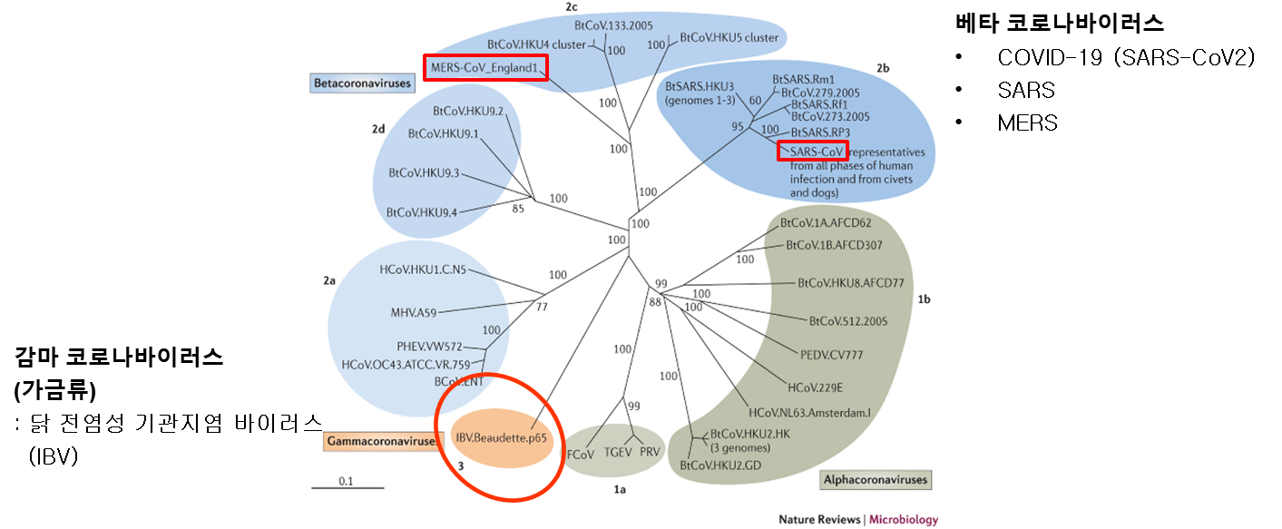
Ch. 01
닭 전염성기관지염바이러스 (IBV)란?
Family : Coronaviridae
Size (60 ~ 200nm)
ssRNA (27 ~ 34 kb)
숙주: 포유류, 조류
사람, 소, 돼지, 닭, 낙타, 고양이, 쥐, 박쥐
다양한 증상
닭에 감염 시, 닭전염성기관지염(IB) 증상 유발
닭전염성기관지염바이러스(IBV) = 코로나 바이러스의 일종 (COVID-19의 친척)
IB의 원인체로써, 전염성 & 변이가 매우 높은 바이러스로 유의!

Slide 8
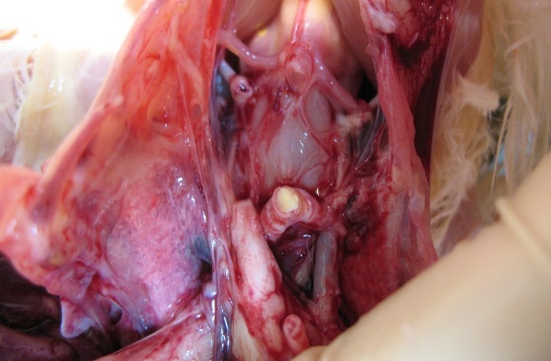
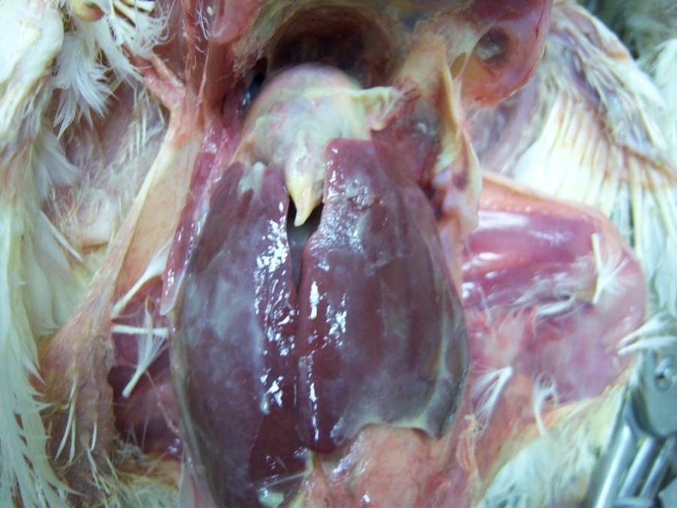
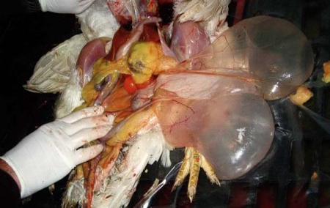
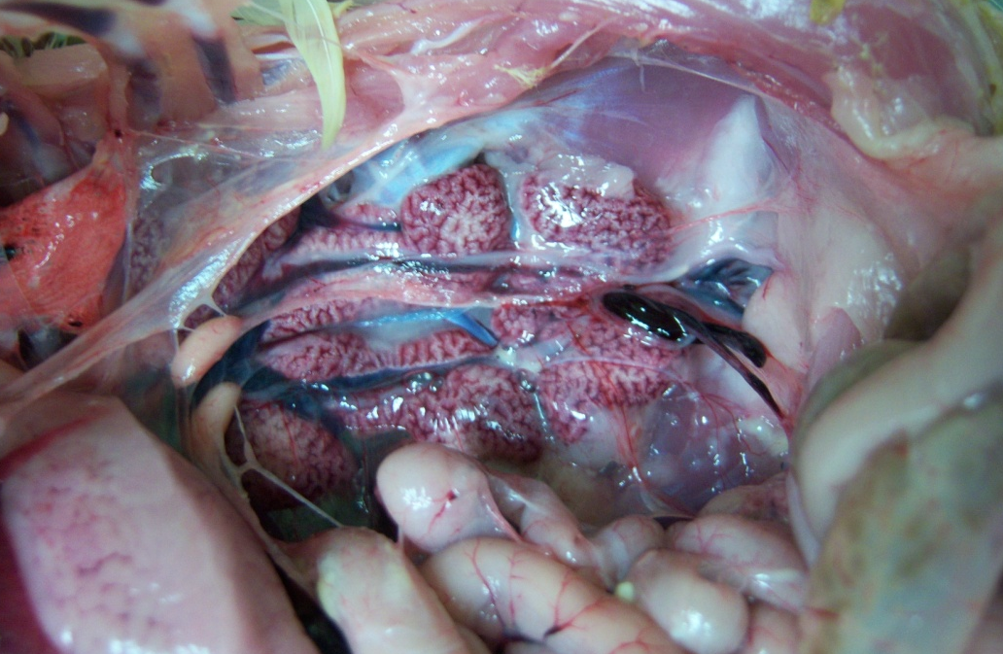
Ch. 01
닭 전염성기관지염바이러스 (IBV)란?
닭의 급성, 바이러스성 호흡기 전염병
임상증상은 크게 호흡기형, 신장형 등으로 구분, 모든 일령의 닭이 감염 가능
국내에서 제3종 가축전염병으로 관리되고 있으며, 세계적으로도 WOAH-listed 질병으로 관리
2차 세균감염 보고가 다수
주요 증식 기관
호흡기계, 산란장기, 신장
전파(Transmission)
전염성이 매우 높으며 잠복기가 24~48시간으로 매우 짧아 급성으로 전파
비말과 분변을 통한 수평전파
기관지 삼출물
2차 세균 감염
수란관 낭종
신장염

Slide 9
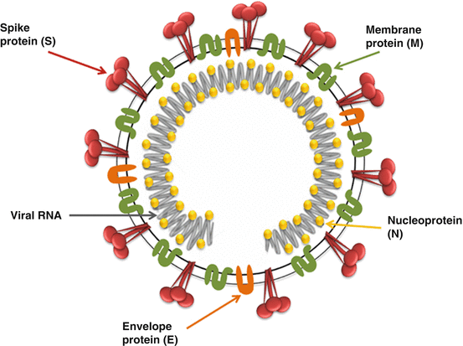

Ch. 01
닭 전염성기관지염바이러스(IBV)의 변이가 많은 이유?
변이를 결정하는 혈청형을 결정하는 스파이크 단백질의 변이 때문
스파이크 단백질(Spike Protein) : 2개의 subunit으로 구성, 세포의 부착 및 함입에 관여
S1 subunit (약 500-550개의 아미노산으로 구성)
: 중화 항체 형성에 관여하는 단백질을 포함하여 여러 항원 결정기를 포함
세포 표면의 수용체를 인식하여 부착
S2 subunit (약 630개의 아미노산으로 구성): 세포막에 바이러스를 함입하여 바이러스의 유전자를 세포 내로 전달
N
C
1
S1
538
S2
1162
ㅇ
~ 200 A
520 amino acids
625 amino acids
Membrane
Hypervariable region
Heptad repeats

Slide 10
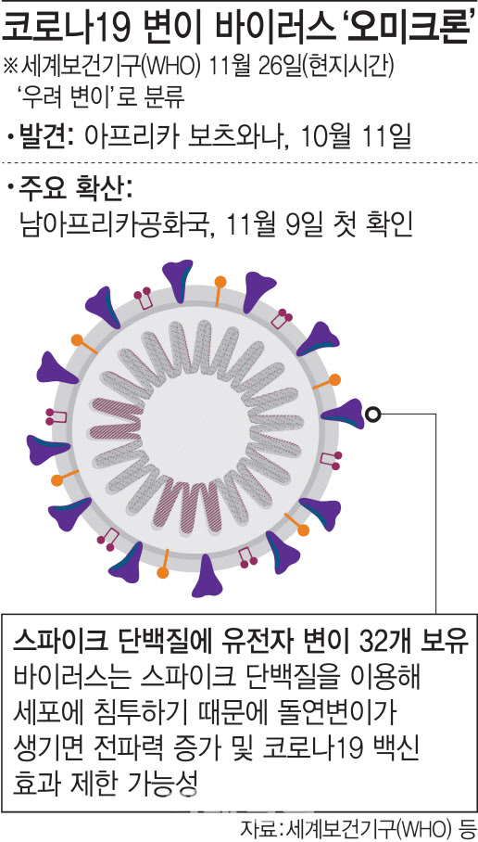
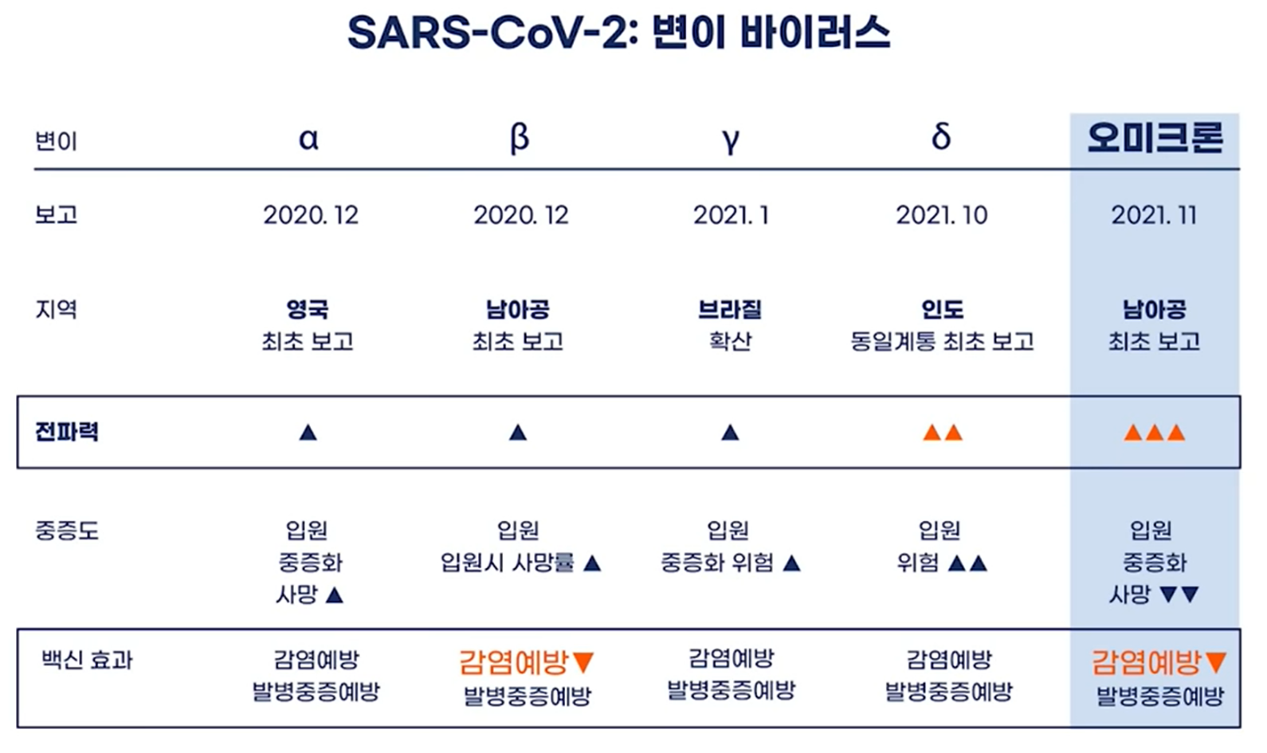
Ch. 01
닭 전염성기관지염 바이러스 (IBV)의 변이를 예의주시 해야 하는 이유!
코로나19(SARS-CoV-2)의 교훈:
스파이크 단백질의 변이로 인한 돌연변이는 기존 백신의 효과를 제한할 수 있다!
서울대학교 병원
팜이데일리

Slide 11
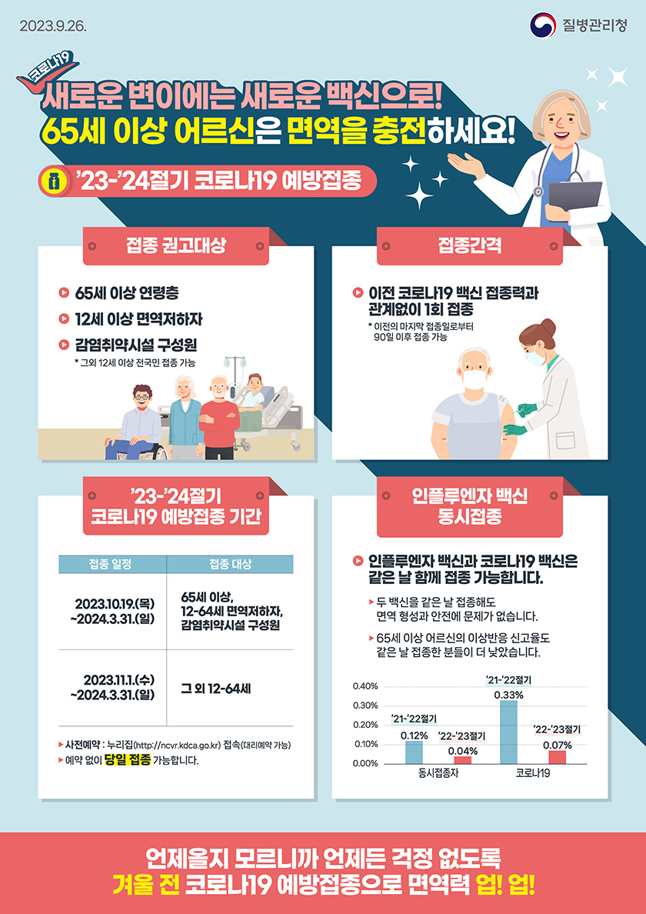
Ch. 01
닭 전염성기관지염 바이러스 (IBV)의 변이를 예의주시 해야 하는 이유!
코로나19(SARS-CoV-2)의 교훈:
스파이크 단백질의 변이로 인한 돌연변이는 기존 백신의 효과를 제한할 수 있다!
“새로운 변이＂에는
“새로운 백신＂으로
질병관리청
팜이데일리

Slide 12
Chapter.2
3세대 QX-IBV / LPAI Y280
국내 발생 동향

Slide 13
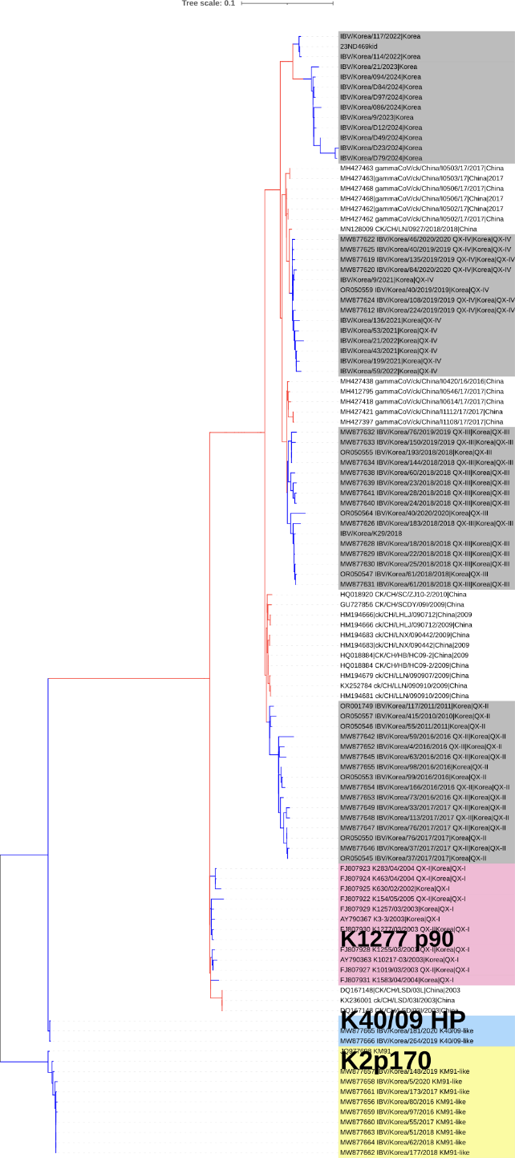
Ch. 02
국내 IBV 시대별 주 유행주 및 시판 생백신주 유래
검역본부 조류질병과 분석 결과
건국대 수의대 d-lab 병원체 유전자 뱅크
국내 유행 IBV 및 백신주
Reavealing a novel GI-19 lineage infectious bronchitis virus sub-genotype
with multiple recombinations in South Korea using whole-genome sequencing
유행연도
QX-V
2021년
3세대 QX (2009 ~ 현재) GI-19
검역본부: K-IId (QX-II~QX-V)
2011~현재
K29/18
QX-IV
2019년
2세대 QX (2001~2016) GI-19
검역본부: K-IIb (QX-I), K-IIc (K40/09)
QX-III
2018년
3세대 QX
2003~2010
AVN2/08
ADL05258
K1277/03
K40/09
1세대 QX (1991 ~ 2016) GI-19
검역본부: K-IIa (KM91)
QX-II
2011년
1991~2002
KM91
CaKII
K2/91
QX-I
2003년
호흡기형 Mass, B4 (1986 ~ 1990), GI-1, GI-15
검역본부: K-I (B4)
2세대 QX
1986~1990
K40/09
AVR1
B4
KM91
1세대 QX
H120
Ma5
M41
Infection, Genetics and Evolution Vol 128, March 2025
10.1016/j.meegid.2025.105717

Slide 14
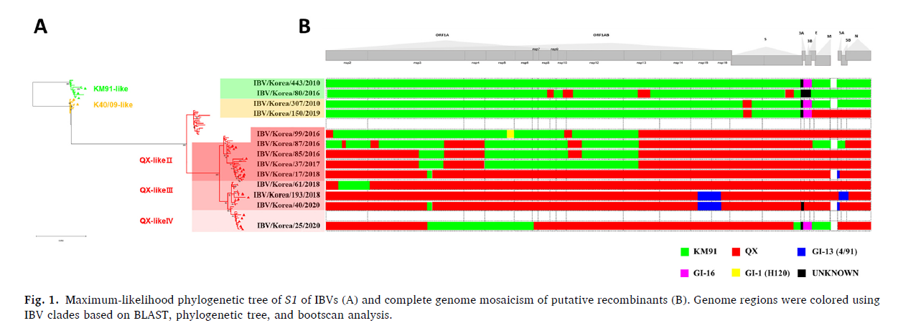
Ch. 02
닭 전염성기관지염 바이러스 (IBV)의 국내 변이 동향은?
국내 QX-IBV 에서도 변이는 계속 존재:
3세대 QX-IBV에는 스파이크 단백질 부위 이외에서도 많은 변이가 있는 것으로 보인다
1세대 QX
2세대 QX
3세대 QX
Kim, 2024

Slide 15
Ch. 02
LPAI (Y280)의 국내 발생 동향
월 별 LPAI 발생 현황
 | 23년 12월 | 1월 | 2월 | 3월 | 4월 | 5월 | 6월 | 7월 | 8월 | 9월 | 10월 | 합계
발생 건수 | 9 | 42 | 72 | 81 | 41 | 31 | 28 | 4 | 3 | 4 | 27 | 342
지역 별 LPAI 발생현황
 | 대구 | 세종 | 강원 | 전남 | 제주 | 경남 | 경북 | 광주 | 전북 | 경기 | 충북 | 충남
발생 건수 | 1 | 1 | 3 | 4 | 5 | 12 | 23 | 26 | 58 | 60 | 65 | 84

Slide 16
Ch. 02
LPAI (Y280)의 국내 축종별 발생 동향
축종 별 LPAI 발생현황
 | 메추리 | 종계 | 산란계 | 토종닭 | 육계 | 합계
발생건수 | 13 | 27 | 67 | 110 | 125 | 342

Slide 17
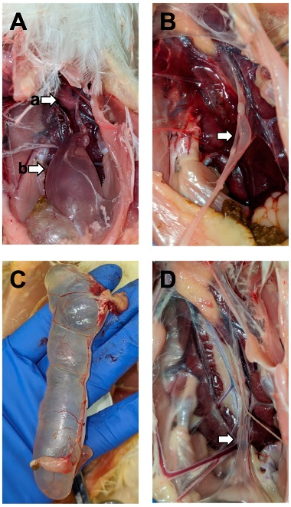
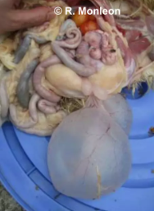
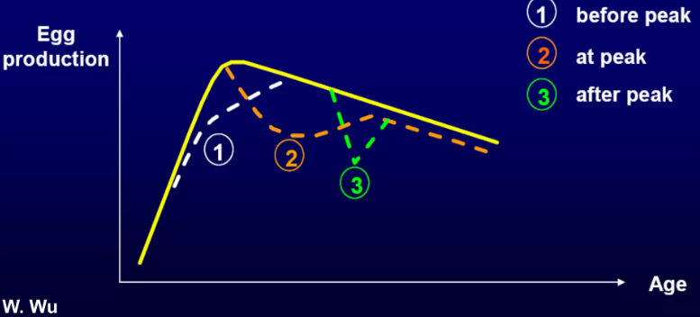
Ch. 02
2024년 산란계 병성감정 케이스 공유
산란계에서, IBV 감염시기에 따라 주요 증상은 달라질 수 있다
 | ~
1일령 | 2주령 |  |  | 18주령
유행주와 맞지 않은 모체이행항체(MDA)
산란장기 감염 및 병변 유발
조기 백신 접종 X → 점막 면역 활성 X
무산란계(False layer syndrome) 유발
산란 저하 및 등외란 발생

Slide 18
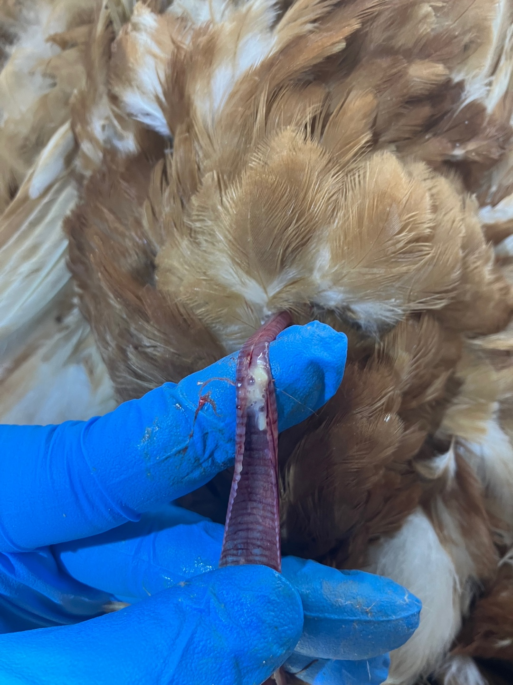
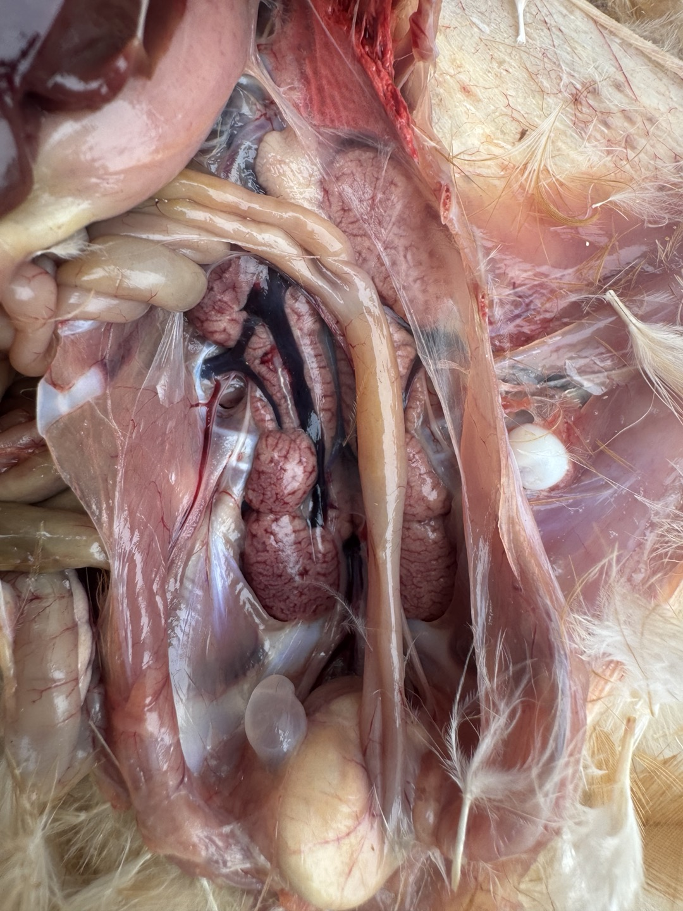
Ch. 02
2024년 산란계 병성감정 케이스 공유
산란계 농가:
산란피크 미도달, 중추 시기 폐사 증가
HI 양성
혈청 검사를 통한 초생추 시기 감염 의심
산란계 A 농장 (성계)
2024년 5월 의뢰, 경북
23주령 산란피크 도달 못함(산란율 65%)
→ 3세대 QX-IBV HI test 양성 확인
특별한 임상증상 없으며 폐사도 없음
항원 검사를 통한 중추 시기 감염 확인
산란계 B 농장 (중추)
2024년 6월 의뢰, 경북
41일령 폐사 증가 (일폐사 0.2%)
호흡기 증상 및 기관내 충혈 및 삼출물
→ 3세대 QX-IBV 항원 검사 양성 확인
항원 + 혈청 검사를 통한 초생추 감염 계군 추적
산란계 C 농장 (중추+성계)
2024년 8월 의뢰, 제주
초생추 시기, 3세대 QX-IBV 항원&HI test 양성
성계사 이동 후 산란피크 도달 못함
(산란율 78% → 선별후 85%)
기관내 삼출물 (B 농장)
신장염 (C 농장)

Slide 19
Ch. 02
2024 국내 육계 도계장 IBV 예찰 연구사업 결과 - 전북
육계 농가:
2세대 QX 백신 (K40/09) 접종을 했더라도, 22%의 확률로 3세대 QX-IBV가 분리
IBV
AIV
2024년 100개 농가 대상으로 실시
IBV 분석 결과,
1) 백신주 양성률 61% : 부화장 NIB 백신 우선 접종 시행 및 농장에서의 IB 2차 백신 접종 권고
2) 야외주 양성률 22% : 신규 3세대 QX-IBV 야외주로 확인, 백신 접종을 하더라도 필드에서 야외주에 대한 완전한 감염 예방은 X
AIV 분석 결과, H9N2 양성율 9%

Slide 20
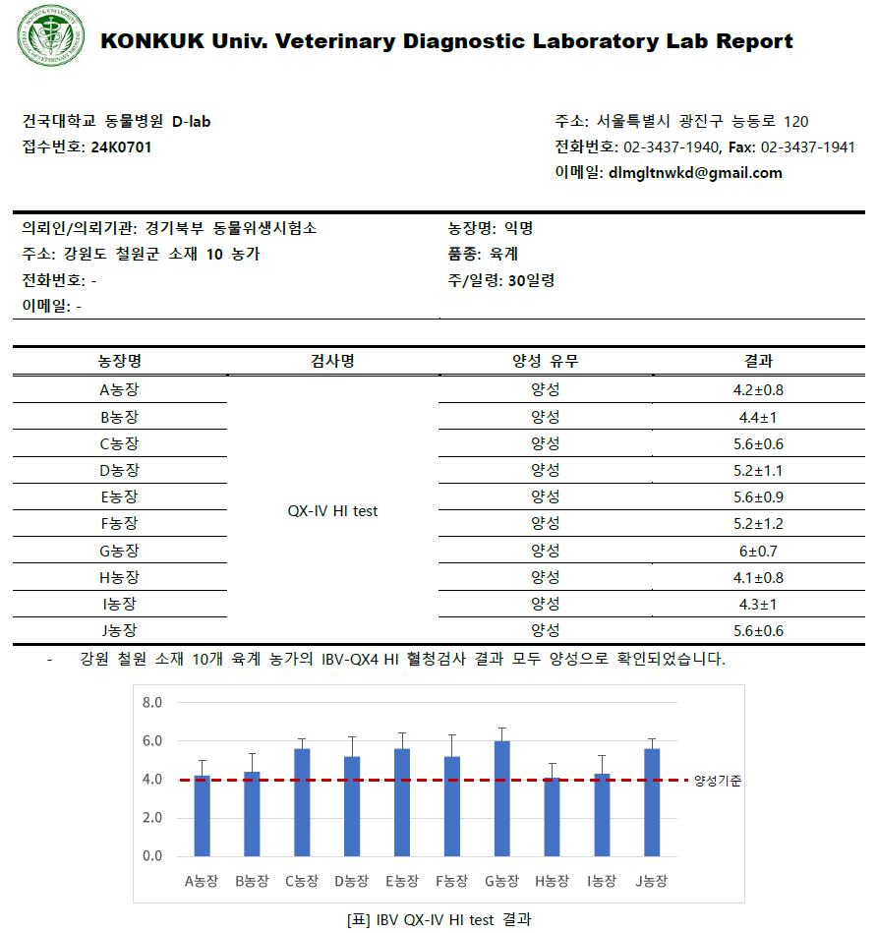
Ch. 02
2024 국내 육계 도계장 IBV 예찰 연구사업 결과 - 강원
육계 농가:
백신 접종 하지 않은 농가에서
100%의 확률로 3세대 QX-IBV 감염 항체 확인
24년 7월 강원도 철원군 소재 10개 농가 출하 전 3세대 QX-IBV 혈청 검사 실시
모든 농가에서 3세대 QX-IBV 에 대한 혈청반전 확인

Slide 21
Ch. 02
육계협회 제공 자료 – Passive Surveillance in 2024.1H
육계 농가:
2세대 QX 백신 (K40/09) 백신 접종을 했더라도,
3세대 QX-IBV와 H9N2 Y280의 혼합감염 사례 다발
번호 | 의뢰일 | 품종 | 시/도 | 시/군 | 의뢰 일령 | AIV | IBV | IBV Genotype
1 | 2024-04-15 | 육계 | 전북 | 남원시 | 29 | POS | POS | QX-like III ~
2 | 2024-04-15 | 삼계 | 전남 | 나주시 | 34 | NEG | POS | K40/09-like (백신주)
3 | 2024-04-19 | 육계 | 전북 | 정읍시 | 31 | POS | POS | 분석중
4 | 2024-04-19 | 육계 | 전북 | 익산시 | 25 | POS | POS | 분석중
5 | 2024-04-19 | 육계 | 전북 | 익산시 | 33 | POS | POS | K40/09-like (야외주)
6 | 2024-04-19 | 육계 | 전북 | 익산시 | 32 | POS | POS | 분석중
7 | 2024-04-24 | 육계 | 전북 | 정읍시 | 26 | POS | POS | QX-like III ~
8 | 2024-04-24 | 육계 | 전북 | 정읍시 | 38 | POS | POS | QX-like III ~
9 | 2024-04-25 | 육계 | 전북 | 정읍시 | 28 | POS | POS | QX-like III ~
10 | 2024-04-25 | 종계 | 전북 | 익산시 | 21 | POS | POS | QX-like III ~
11 | 2024-04-30 | 육계 | 전북 | 김제시 | 23 | POS | POS | QX-like III ~
12 | 2024-05-01 | 육계 | 전남 | 나주시 | 21 | POS | POS | K40/09-like (백신주)
13 | 2024-05-01 | 육계 | 전북 | 고창군 | 21 | NEG | NEG
14 | 2024-05-02 | 육계 | 전북 | 정읍시 | 25 | POS | POS | QX-like III ~
15 | 2024-05-02 | 삼계 | 전북 | 완주군 | 37 | NEG | POS | K40/09-like (야외주)
16 | 2024-05-02 | 삼계 | 전북 | 익산시 | 30 | NEG | POS | QX-like III ~
17 | 2024-05-02 | 삼계 | 충남 | 청양군 | 35
18 | 2024-05-07 | 육계 | 전북 | 익산시 | 34 | NEG | POS | QX-like III ~
19 | 2024-05-13 | 육계 | 전북 | 익산시 | 27 | NEG | POS | QX-like III ~
20 | 2024-05-21 | 삼계 | 전남 | 담양군 | 5
21 | 2024-05-24 | 육계 | 전북 | 부안군 | 19 | NEG | POS | 검사중
22 | 2024-05-24 | 삼계 | 전남 | 나주시 | 29 | NEG | POS | 검사중
2024년 3월 – 4월
폐사 증가 농장 22 곳 검사 의뢰
IBV 양성 농가 19 곳 (86%)
3세대 QX-IBV 양성 농가 10곳 (45%)
H9N2 양성 농가 12 곳 (55%)

Slide 22
Ch. 02
육계협회 제공 자료 – Passive Surveillance in 2024.1H
육계 농가:
2세대 QX 백신 (K40/09) 백신 접종을 했더라도,
3세대 QX-IBV와 H9N2 Y280의 혼합감염시 피해 규모는 더욱 악화됨
사육성적 추적 결과, 3세대 QX-IBV 단독 감염 및 H9N2 복합 감염 모두 4주령 이후 사육 후기에서의 도폐사율 증가
→ 전형적인 호흡기 질병 발병 시 패턴 (2차 세균 감염 등으로 인한 후기 폐사 증가)
복합감염 감염 농가의 평균 총 도폐사율은 10% 를 상회 함 → 3세대 QX-IBV 단독 감염 보다 큰 피해
→ H9N2 & 3세대 QX-IBV 복합 감염시의 농가 피해는 더욱 가중

Slide 23
Ch. 02
IBV & H9N2 복합 감염 케이스의 발생
Y280 H9N2 사백신용 균주 개발 및 상용화되었음에도 불구하고, 육계 및 토종닭에서의 여전한 피해
2023년 말 부터 Y280 H9N2 & QX-IBV와의 복합 감염으로 인한 피해 사례 다발
1996
Y439 계열 H9N2 국내 최초 보고
2007
H9N2 불활화 백신 접종 실시 시작
(국가 허가 strain 1종)
A/Chicken/Korea/01310/01(H9N2)
2020
재래시장(토종닭)에서의
Y280 계열 H9N2 국내 최초 보고
IB 혼합감염으로 인한 피해 증대
2023
검역본부 백신 상용화(산란계, 종계)
현재
산란계 · 종계 발생 소폭 감소
육계 · 토종닭 피해는 여전

Slide 24
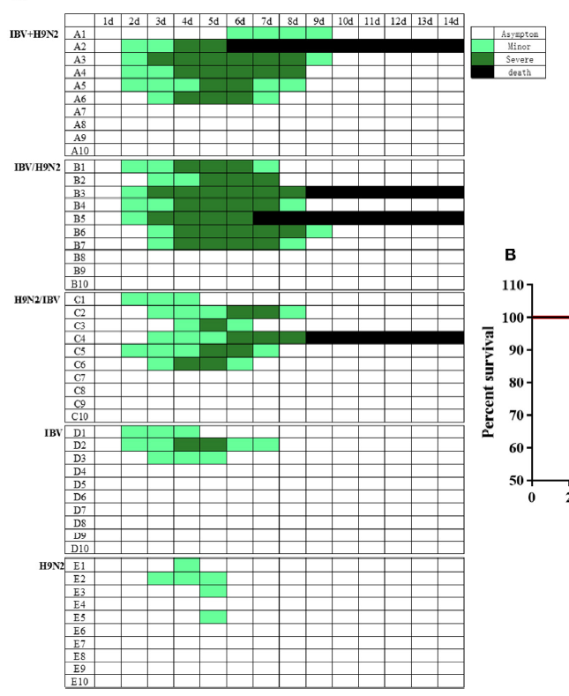
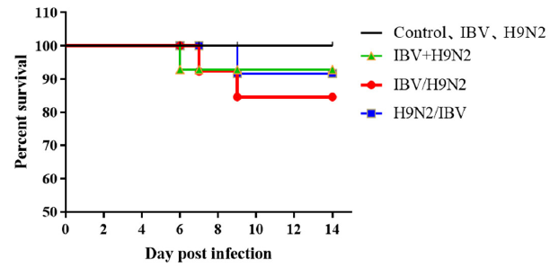
Ch. 02
IBV & H9N2 복합 감염 케이스의 실험실내 재현 결과
Y280-lineage H9N2와 QX-IBV의 복합 감염 시,
임상증상 및 폐사율은 더욱 악화되는 것으로 확인
그룹별 폐사율 결과
그룹별 개체간 임상증상 정도 비교 결과

Slide 25
Ch. 02
IBV & H9N2 복합 감염 케이스의 예방 대책
Y280 유입 시점에서의 농장 내 IB 바이러스 유무 및 정량적 수준이 중요
3주령 이상에서의 농장 내 IB 정량적 수준 최소화를 목표로 한 적절한 백신 선정
IB 에 대한 조기면역 형성을 유도할 수 있는 백신 프로그램 설정

Slide 26
Chapter.3
올바른 백신 선택 및 접종방법

Slide 27
Ch. 03
백신이 있음에도 불구하고 3세대 QX-IBV가 발병하는 이유?
상용화 백신들은 많지만, 3세대 QX-IBV와 매치되는 백신은 단 하나 (2025년 출시)
상용화된 백신 균주 | 백신 종류 |  | 유전형
 | 생백신 (Live) | 사백신 (Killed) | 호흡기형 | 신장형
 |  |  |  | 1세대 QX | 2세대 QX | 3세대 QX
H120 | O |  | V
Ma5 | O |  | V
M41 |  | O | V
K2 | O |  |  | V
CaKII | O |  |  | V
KM91 |  | O |  | V
K40/09 | O | O |  |  | V
AVN2/08 |  | O |  |  | V
ADL05258 |  | O |  |  | V
AVR1/08 | O |  | V
QX 1830029 | O |  |  |  |  | V

Slide 28
Ch. 03
백신이 있음에도 불구하고 3세대 QX-IBV가 발병하는 이유?
일령 | 백신 | 방법 | 비고
1 | ND + MD | ND-분무, MD-피하
6 | ING | 피하
10 | NDIB(Ma5+Clone30) | 분무 | 외산 (Ma5+Clone30)
15 | IBD D78(중간독) | 음수
20 | NDIB(QX-IB) | 분무 | 국산(K40/09)
25 | IBD (228E)(중간독플러스) | 음수
28 | FP | 쌍침
30 | 포울가드 | 분무 | 국산(QX1830029)
44 | ILT | 점안
54 | SG9R | 가슴
69 | PABEN-Q + AEP | 가슴, 쌍침 | 국산(K40/09)
75 | 네모박 | 음수
79 | 아데노 | 가슴
84 | AE | 음수
85 | AI단독 | 가슴 | Y439 포함제품 0.5ml,가을환절기부터
94 | 코라이자 | 가슴
101 | 대장균 | 가슴
106 | QXIB | 음수 | 국산(K40/09)
108 | ABBN | 가슴 | Y280 포함제품 0.5ml
113 | 이동
130 | BN++ | 분무 또는 음수 | 국산(K40/09) 이동 완료후 최소15일경과
일령 | 날짜 | 백신 | 방법 | 비고
1 | 12월 10일 | ND, 콕시듐 | 분무 | 부화장
2 | 12월 11일 | IB+이콜라이 | 분무+음수 | 외산 IB(H120)
12 | 12월 21일 | NDIB+S706+네모박 | 분무,음수 | 국산 IB(K40/09)
22 | 12월 31일 | IBK2+감보로7 | 분무,음수 | 국산(K2) 분무
33 | 01월 11일 | IB | 분무 | 국산 IB (QX)
35 | 01월 13일 | ILT+MS, FP(계두) | 점안,천자
43 | 01월 21일 | 티푸스1차 네모박+이콜라이 | 근육주사,음수
53 | 01월 31일 | YBB | 근육주사 | 국산 IB(CV001,CV013), AI(Y280)
58 | 02월 05일 | MG-F | 점안
70 | 02월 17일 | AEP, ILT | 천자, 점안
79 | 02월 26일 | 코라이자 | 근육주사 | 0.7CC 카로실
85 | 03월 04일 | NDIB | 분무 | 국산(K1) 분무
87 | 03월 06일 | 대장균자가백신 | 근육주사
96 | 03월 15일 | BBENPA-Q | 근육주사 | 국산 IB(K40/09), AI(Y439)
104 | 03월 23일 | 티푸스2차 | 근육주사
115 | 04월 03일 | YBB | 근육주사 | 국산 IB(CV001,CV013), AI(Y280)

Slide 29
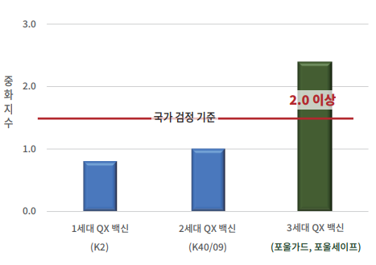
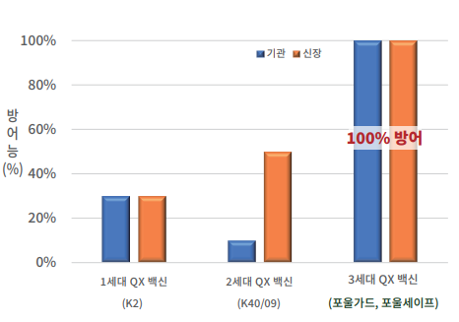
Ch. 03
백신이 있음에도 불구하고 3세대 QX-IBV가 발병하는 이유?
기존 백신들의 3세대 QX-IBV에 대한 방어능은 제한적!
3세대 QX-IBV 항원(QX 1830029)을 이용한 백신 출시
중화지수
중화시험 결과
기존 상용화 백신 → 3세대 QX-IBV 에 대한 0.8 ~ 1.0 의 낮은 중화지수 확인 (cf. 국가검정 기준 2.0 이상)
QX 1830029 Strain Vaccine→ 2.0 이상의 중화지수 보유
공격접종 후 방어율 평가 결과
기존 상용화 백신 → 3세대 QX-IBV 에 대한 제한적인 방어율 확인
QX1830029 Strain Vaccine → 기관 및 신장에서의 100% 이상의 방어율 확보
HI titer
방어능

Slide 30
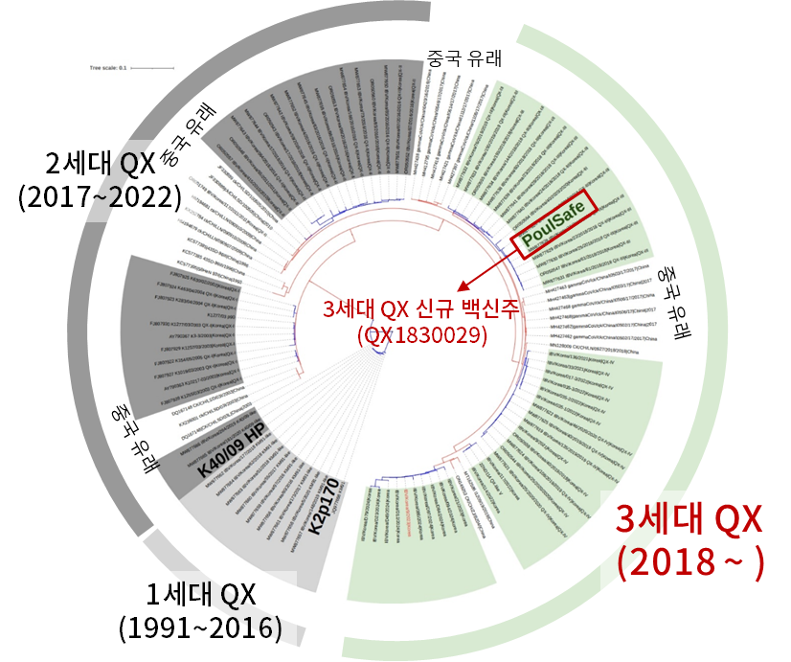
Ch. 03
올바른 백신 선택 방법 1: 유행주에 맞는 백신 선정
3세대 QX-IBV 에 맞는 백신을 사용해야 효과적인 예방을 기대할 수 있다
관납 백신 선정 시,
후보 업체에
3세대 QX-IBV에 대한 효능 자료 요청

Slide 31
Ch. 03
올바른 백신 선택 방법 2: NIB 백신 적용을 통한 조기 면역 형성
Y280 혼합 감염의 피해를 줄이기 위해서라도 IB에 대한 조기면역 형성이 중요!
NIB 합제 백신의 1일령 분무 및 1주령 음수 프로그램 적용
NIB 호흡기 부작용공포 마케팅?
전북도의 경우,
부화장 관납백신은 NIB 합제 백신 우선 구매 조항
→
전북도만의 생산성 저하 이슈는 존재하지 않음
<지역별 ND 및 NIB 관납 시장 규모>

Slide 32
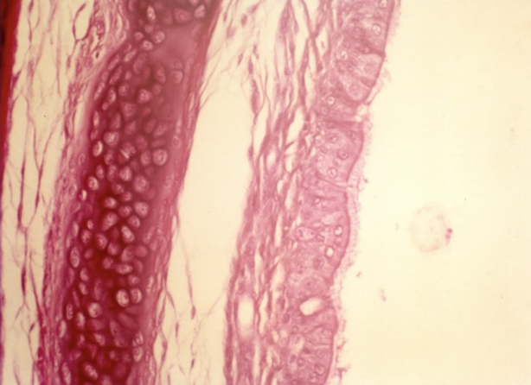
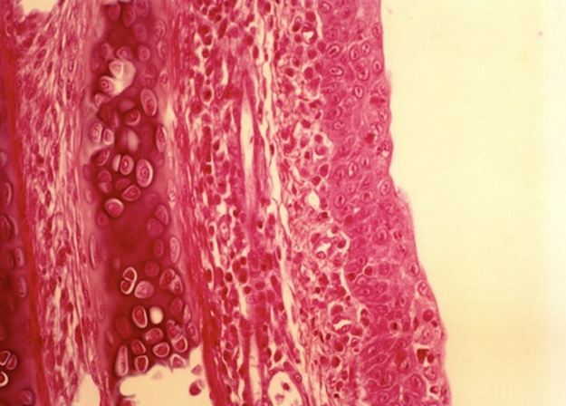
Ch. 03
백신 접종 방법: 부화장 백신 접종 반응
ND-IB 분무 백신 접종 반응 관찰 요령
부화장 분무 접종 5~9일 이내 기침 등 호흡기 증상 감지, 6일령에 피크
12~14일 이내에 증상 사라짐
백신 접종반응이 강할 경우 폐사 증가
롤링현상: 26~35일령 사이 폐사 증가 (대장균 감염)

Slide 33
Ch. 03
올바른 백신 접종 방법
백신 접종 방법에 따른 M41주 공격접종에 대한 방어율 평가
점안 접종의 경우 100%의 방어능을 보임
농장 수행 시 3주까지 50% 및 백신 후 4주차 때 100%의 방어율을 보임
부화장 자동화 백신의 경우 점안 백신과 유의미한 차이를 보이지 않음
백신 방법 | M41주 공격접종 후 방어율 평가
 | 2wpc | 3wpc | 4wpc
Eye drop | 100 | 100 | 100
In chicken box on farm | N/A | 50 | 100
Automatic spray at hatchery | 93 | 97 | N/A
Hand spray at hatchery | 32 | 86 | N/A
접종자에 따른 항체 형성 차이
신중하게 접종할 경우 높은 항체가를 형성하며, 음성율도 줄어드는 모습
 | EDS 백신 접종자에 따른 차이 (16주령)
 | Veterinary students |  | Professional vaccination team
Age at testing | Mean HI titer | Birds with HI titer <3 | Mean HI titer | Birds with HI titer <3
21 | >5.8 | 1/24 | 4.0 | 10/24
36 | 6.7 | 0/24 | 4.3 | 11/24
⇒ 올바른 방법으로 백신 접종이 필수!

Slide 34
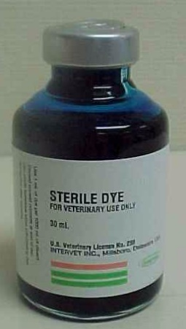
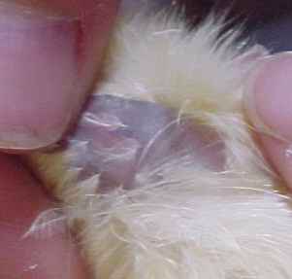
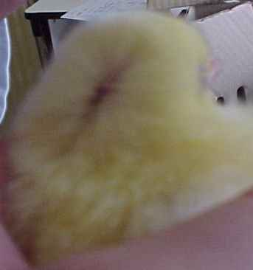
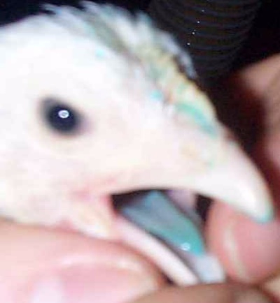
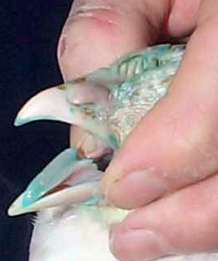
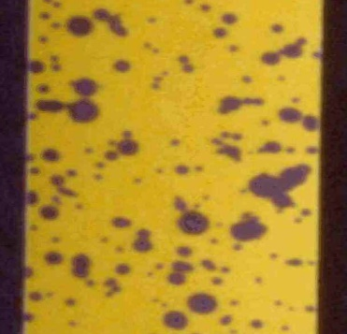

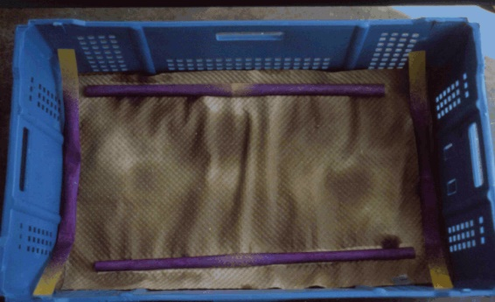
Ch. 03
백신 접종 방법: 백신 접종 후 평가 요령
마렉 경부 피하 백신 접종
15분 뒤 경부 확인
접종 4주 뒤 viraemia 확인
음수 백신 접종
음수 백신 접종 후 혓바닥 염색 확인
분무 백신 접종
분무 백신 후 확인
감수 시험 종이 사용
분무 입자 확인
거친 분무
고운 분무

Slide 35
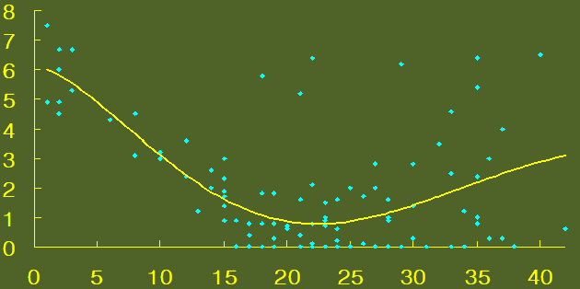
Ch. 03
백신 접종 방법: 백신 후 목표 항체가 및 균일도
IBV 생독 백신 접종 후 방어능 발현 소요 시간
분무: 3-4일
점안: 4-7일
음수: 7-9일
IB HI log2
titer
일령

Slide 36
Ch. 03
백신 접종 방법: 백신 후 목표 항체가 및 균일도
면역 수준 평가 (항체 형성능)
평균 항체가 및 균일도 측정
계군당 10~20수 혈청 검사
HI, ELISA 등
목표 항체가 및 균일도 설정
NDV 3log2 HI titer 및 95% 이상 항체 양성
IBV 6log2 HI titer 이상 및 95% 이상 항체 양성, 균일도 < 60%
IBDV 2500-8000이상의 평균 ELISA titer 및 균일도 < 30-45%
IBV ELISA Vaccination efficacy
그룹 | 계군의 평균 ELISA 역가
1. Mass type 백신과 같은 Mild vaccine과 함께 낮은 공격접종 역가 | Very low titers,generally <1000, often lower
2. Ark type 백신과 같은 Aggressive vaccine과 함께 낮은 공격접종 역가 | Moderate titers, ~1000-2500
3. Ark type 백신과 같은 Aggressive vaccine과 함께 높은 역가로 homologous challenge | Moderate titers, 2500-5000 in flocks, experiencing challenge
4. 적절하지 못한 백신으로 인한 Heterologous challenge | High titers, > 5000, often 6000-14000, occasionally 18,000- 20,000

Slide 37
Ch. 03
백신 접종 방법: 백신 후 목표 항체가 및 균일도
음수 접종 후 육성기 항체 형성능
주령 | 혈청수 | 검색질병/방법 | 평균항체가 (AV) | 항체균일도 (%CV) | 비 고
1 | 15 | ND/HI IB/HI IBD/ELISA | 5.50 5.60 730 | 33.6 27.5 45.5 | * 백신접종 프로그램 - ND, IB: 14, 21일 음수 - IBD 10, 20, 30일 음수 - Tongue test: 접종율 45% * 6주령 목표 항체가 및 균일도 - ND: > 3 HI log2 - IB: > 6 HI log2 > 95% +ve, < 60 %CV - IBD: 2500-8000 < 30-45 %CV
5 | 15 | ND/HI IB/HI IBD/ELISA | 1.25 4.90 97 | 120.0 115.0 97.3
6 | 15 | ND/HI IB/HI IBD/ELISA | 2.40 4.53 1131 | 108.8 119.0 69.9
7 | 15 | ND/HI IB/HI IBD/ELISA | 2.80 4.93 40 | 128.0 124.3 166.0

Slide 38
Ch. 03
백신 접종 방법: 백신 후 목표 항체가 및 균일도
개선된 모델 계군 육성기 항체 형성능
주령 | 혈청수 | 검색질병/방법 | 평균항체가 (AV) | 항체균일도 (%CV) | 비 고
1 | 15 | ND/HI IB/HI IBD/ELISA | 5.87 5.60 2226 | 14.1 19.1 46.7 | * 백신접종 프로그램 - ND, IB: 1-5, 15-20일 분무 - IBD 10, 20, 30일 음수 - IBD Tongue test: 접종율 93% * 6주령 목표 항체가 및 균일도 - ND: > 3 HI log2 - IB: > 6 HI log2 > 95% +ve, < 60 %CV - IBD: 2500-8000 < 30-45 %CV
5 | 15 | ND/HI IB/HI IBD/ELISA | 5.47 6.10 1842 | 20.3 22.5 40.0
6 | 15 | ND/HI IB/HI IBD/ELISA | 5.87 6.40 2255 | 33.4 19.7 37.0
7 | 15 | ND/HI IB/HI IBD/ELISA | 3.13 7.30 3181 | 53.0 18.4 30.3

Slide 39
Chapter.4
사후 관리 요령

Slide 40
Ch. 04
사후관리 요령: 백신 접종 후 평가의 중요성
백신 후 항체 평가
ELISA
IBV는 항원 특이성이 높음
상용화된 ELISA 키트는 주로 Mass type 항원 기반
QX형 백신 접종 후 ELISA를 할 경우 음성으로 나오는 경우 있음
→ 검사 결과 해석의 어려움
HI test
Mass type 항원을 이용한 HI test 널리 활용됨
최근 3세대 QX형 IBV 항원을 이용한 HI test 시험이 확립됨
→ 실제 감염 의심 농가 및 정상 농가 간의 혈청 검사 결과값에서도 차이가 있음이 확인

Slide 41
Ch. 04
사후관리 요령: 백신 접종 후 평가의 중요성
백신 접종 후 평가를 통해 백신이 제대로 접종되었는지 확인할 것
항체 평가
QX 특이적 항원을 이용한 HI test 결과,
백신 접종 2 ~ 3주 후 항체반전 확인 가능
양성 기준값
항체 역가 모니터링을 통한
농장 내 IB 질병 관리
음수백신 접종

Slide 42
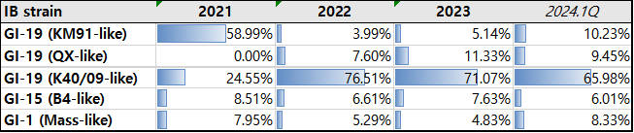
Ch. 04
중국 유래 신종변이 (3세대 QX-IBV) 대응방법 요약
“새로운 변이” 에는 “새로운 백신” 으로
첫번째, 3세대 QX-IBV에 맞는 백신 선정
두번째, 초기 IB 면역 형성을 통한 Y280 복합 감염 피해 최소화
세번째, 백신 접종 후 평가를 통한 백신 접종 성공 여부 모니터링
네번째, 백신 바이러스 함량이 충분한지 함량 검사 결과 확인

Slide 43
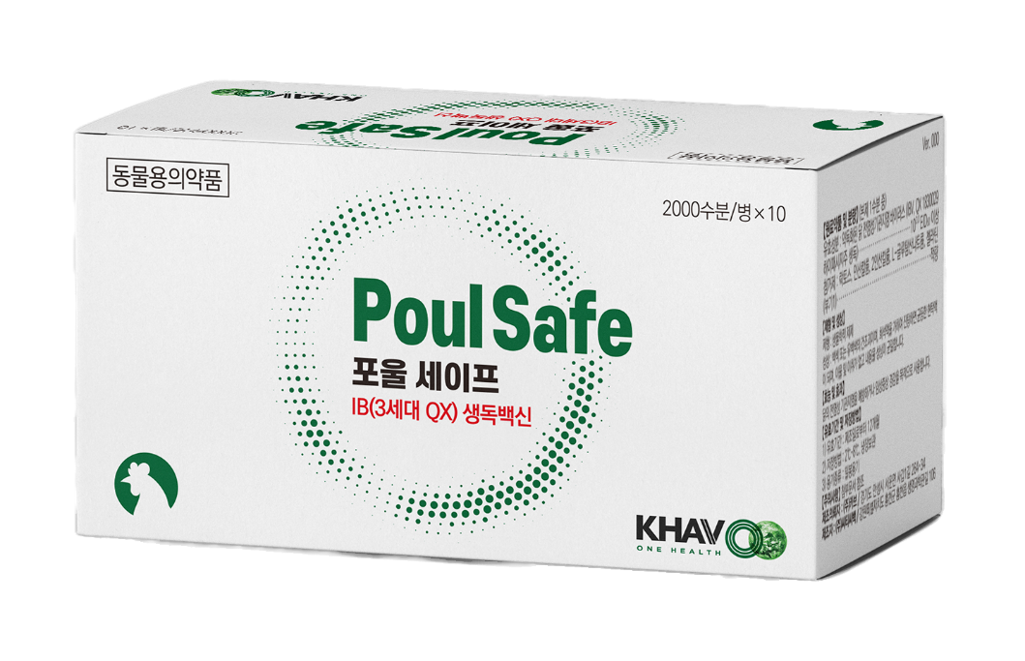
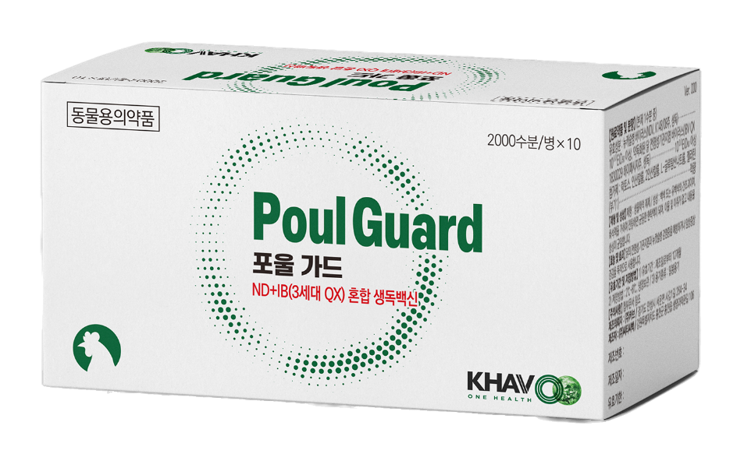
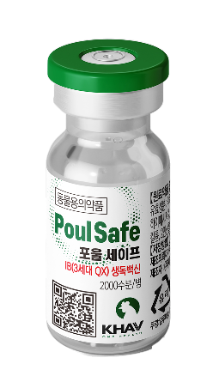
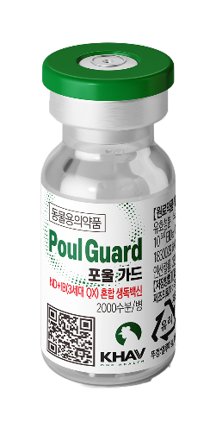

“새로운 변이” 에는 “새로운 백신” 으로
Ch. 04
“ 국내 최초의 3세대 QX IB & NIB 백신 ”

Slide 44
Ch. 04
포울가드, 포울세이프 실제 농장 접종 사례
A 농장, B 농장 실제 접종 후 3세대 QX-IBV에 대한 항체 평가 진행 및 백신 접종 반응 확인
접종 2~3주 후 부터 항체값 반전 확인
접종 후 호흡기 등 백신 접종 반응 X
A 농장 백신 접종 후 QX-IBV 항체 평가 (육계)
B 농장 백신 접종 후 QX-IBV 항체 평가(산란계)
HI titer
양성 기준값
양성 기준값
음수백신 접종
음수백신 접종

Slide 45
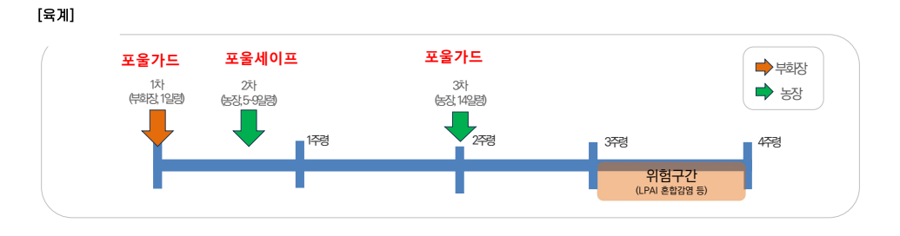
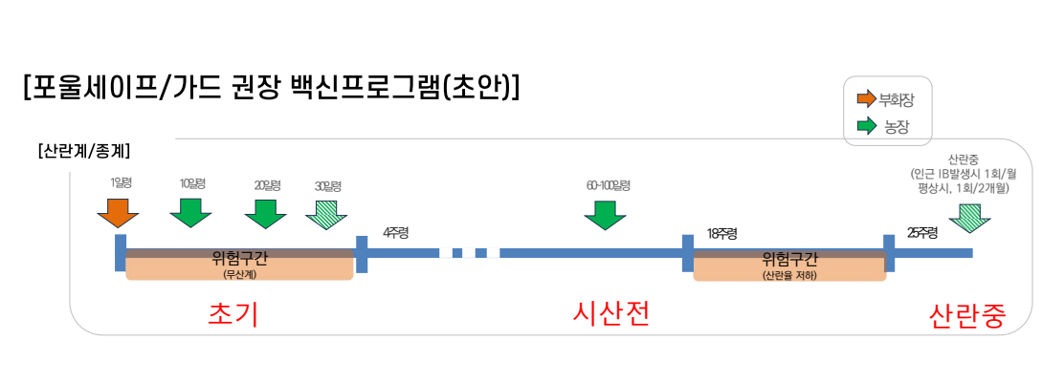
포울세이프/가드 권장 백신프로그램
Ch. 04
“새로운 변이” 에는 “새로운 백신” 으로

Slide 46
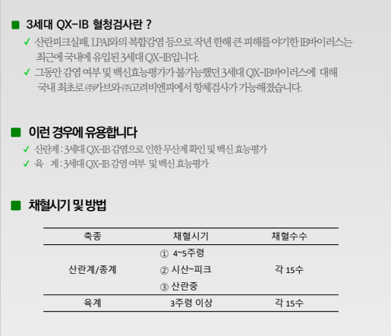
Ch. 04
3세대 QX-IB 혈청검사 가이드
건국대학교 수의과대학
동물병원 D-Lab
담당교수: 송창선
010-8882-9361
담당자: 송지혜 차장
jileo2580@khav.co.kr
혈청 수신처
서울시 광진구 능동로 120
건국대학교 기술혁신관 7층 KHAV
** 반드시 의뢰서와 첨부하여 송부 **
의뢰서 양식
https://khav.co.kr/ko/
공지사항 내 다운로드

Slide 47
Thank you
Prof. 송 창 선
Konkuk University

